Slide 1



Die Gemeinsame Agrarpolitik (GAP)
Ziele, Stationen und Kritik
Mitfinanziert von: Entwickelt von:
Von der Europäischen Kommission
mitfinanzierte Maßnahme

Slide 2
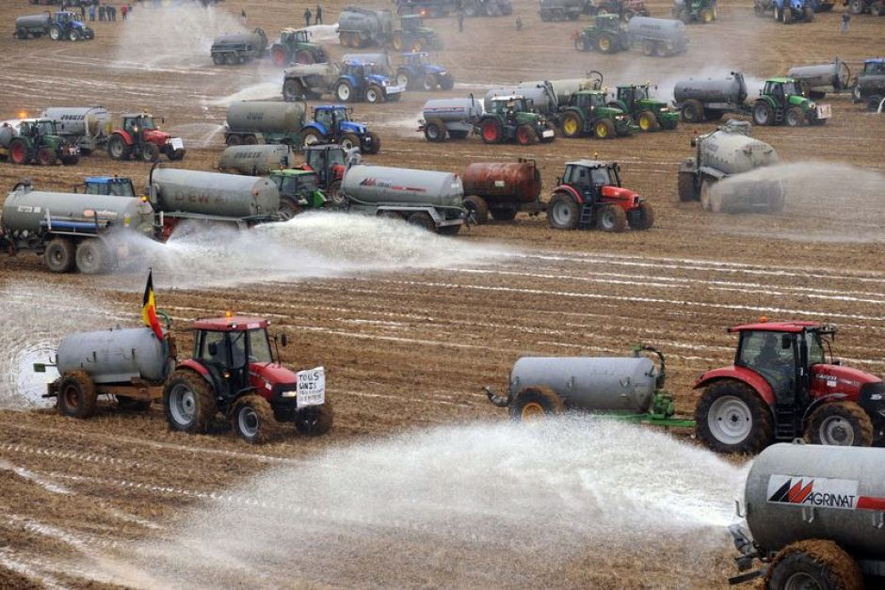


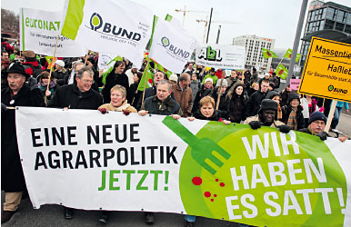
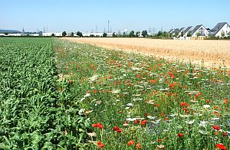
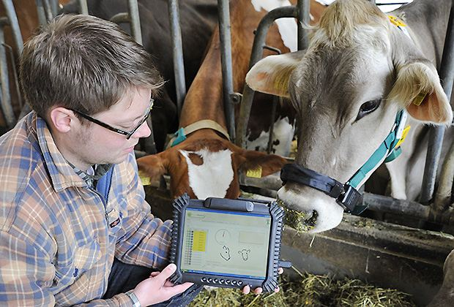
Die GAP in Bildern
Von der Europäischen Kommission mitfinanzierte Maßnahme
Was haben die Bilder mit der GAP zu tun?

Slide 3
Inhalt
Von der Europäischen Kommission mitfinanzierte Maßnahme
Ziele der GAP
  seit 1957
  Ergänzung der Ziele seit 2003
  Die GAP und Europäische Integration
Stationen der GAP
  Anfänge der GAP
  Erste Reformschritte
  Reform 2014-2020
Kritik an der aktuellen GAP
  Direktzahlungen und Greening
  Wer profitiert? Landbesitzer*innen oder Pächter*innen?

Slide 4
Ziele der GAP seit 1957
Von der Europäischen Kommission mitfinanzierte Maßnahme
Steigerung der Produktivität
Angemessene Löhne für Landwirt*innen
Stabilisierung der Märkte
Sicherstellung der Versorgung
Angemessene Preise für Verbraucher*innen

Slide 5
Ergänzung der Ziele seit 2003
Von der Europäischen Kommission mitfinanzierte Maßnahme
Steigerung der Wettbewerbsfähigkeit
Umweltschutz
Förderung des ländlichen Raumes und der Diversität

Slide 6
Die GAP und Europäische Integration
Von der Europäischen Kommission mitfinanzierte Maßnahme
Treiber oder Bremse der Europäischen Integration?
  Integration der verschiedenen Agrarmärkte in einen gemeinsamen Markt
  Förderung der Währungsunion
  Abbau von Zöllen und Handelsbarrieren
  Flexibilität der Maßnahmen
  Integration neuer EU-Mitglieder
  Nettozahler- und Budget-Problem
  Imageproblem der „Butterberge“

Slide 7
Anfänge der GAP
Von der Europäischen Kommission mitfinanzierte Maßnahme
Römische Verträge, 1957: 5 Ziele der GAP
Stresa-Konferenz, 1958: 3 fundamentale Prinzipien
  Markteinheit
  Gemeinschaftspräferenz
  Finanzielle Solidarität
1962: Festlegung der Preise über Weltmarktniveau
→ Zwiespältige Auswirkungen der Preispolitik

Slide 8
Erste Reformschritte
Von der Europäischen Kommission mitfinanzierte Maßnahme
Versuche der Budgetstabilisierung
Preissenkungen & Direktzahlungen
Einführung der zwei Säulen
Entkopplung & Cross Compliance
80er
92
99
00er

Slide 9
Reform 2014-2020
Von der Europäischen Kommission mitfinanzierte Maßnahme
Greening (30% der Direktzahlungen)
  3 Pflanzenarten
  5% Limit zur Umwidmung von Grünland zu Ackerland
  5% „ökologische Vorrangfläche“

Slide 10
Kritik: Direktzahlungen und Greening
Von der Europäischen Kommission mitfinanzierte Maßnahme
Direktzahlungen
  Vom Kompensationsmittel zur Dauerlösung?!
(Tangermann)
Greening
  „Besser als nichts“
  Mitnahme-Effekte
  „Bürokratiemonster“
→ Stabilisierung der Politik

Slide 11
Wer profitiert? Landbesitzer oder Pächter?
Von der Europäischen Kommission mitfinanzierte Maßnahme
Kaum Restriktionen auf dem Pachtmarkt
Pachtfläche & Pachtpreise sind gestiegen
Mechanismen zur Auszahlung wurden nicht geändert
Verschiedene Studien legen nahe, dass Landbesitzer*-innen stärker profitieren.
(Feichtinger, Salhofer, Sinabell, Thompson)

Slide 12
Fragen zur GAP?
Von der Europäischen Kommission mitfinanzierte Maßnahme
Gemeinsame Agrarpolitik
Erste Säule
Direktzahlungen
Preisstützungen
Zweite Säule
Förderung der Entwicklung des ländlichen Raumes
100% EU-finanziert
national kofinanziert

Slide 13
Literatur-Auswahl
Von der Europäischen Kommission mitfinanzierte Maßnahme
Gemeinsame Agrarpolitik
Matthews, Alan: Europe’s experience with agricultural integration and lessons for third countries in: Schmid, Erwin & Vogel, Stefan (Hg.): The Common Agricultural Policy in the 21st Century. Europäische Agrarpolitik im 21. Jahrhundert, Wien 2014, S. 1-18.
Feichtinger, Salhofer, Sinabell, Thompson: „This is your land, this land is my land“ – Who benefits from agricultural subsidies? in: ebd., S. 67-82.
Tangermann, Stefan: Direktzahlungen: Ein bleibender Bestandteil der EU-Agrarpolitik? in: ebd., S. 19-42.

Slide 14
Bildquellen
Von der Europäischen Kommission mitfinanzierte Maßnahme
http://www.abc.net.au/news/2009-09-17/belgian-farmers-dump-three-million-litres-of-milk/1431802
http://www.fwi.co.uk/business/better-checks-on-cap-subsidies-needed-says-eu-watchdog.htm
https://www.schweizerbauer.ch/landtechnik/firmen--personen/neue-technologien-fuer-landwirtschaft-20538.html
https://www.berlin.de/sen/verbraucherschutz/aufgaben/gesundheitlicher-verbraucherschutz/ueberwachung-von-lebensmitteln-und-produkten/
http://www.liz-online.de/meldungen/meldung/datum/2014/10/01/greening-in-die-anbauplanung-optimal-integrieren.html?Jahr=2014&cHash=382a819a078d14d6ccd651706d2d0df8
https://schrotundkorn.de/news/lesen/201207m01.html

